Slide 1

Строительный очиститель воздуха от пыли

Slide 2
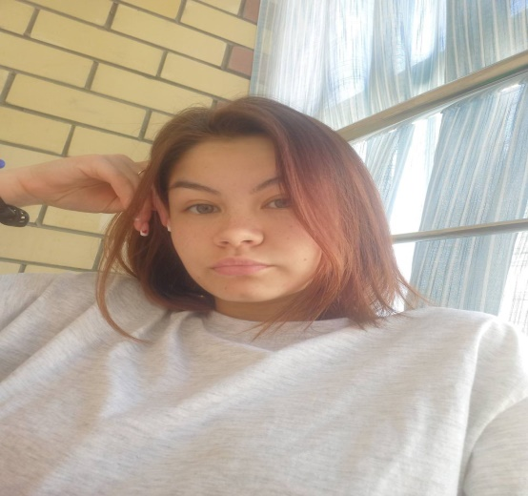
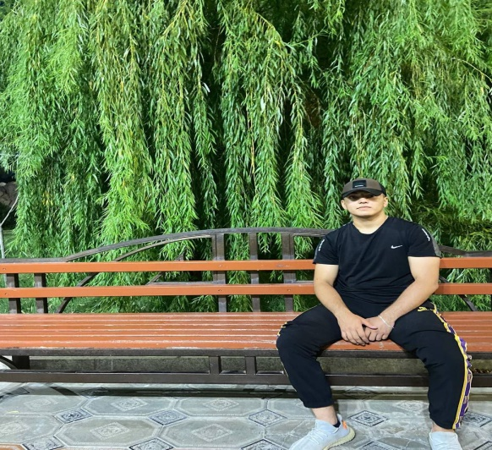
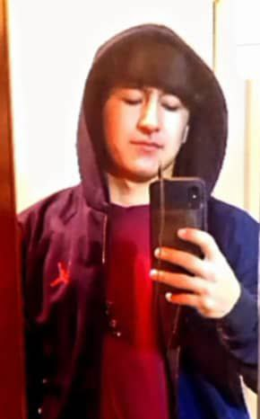
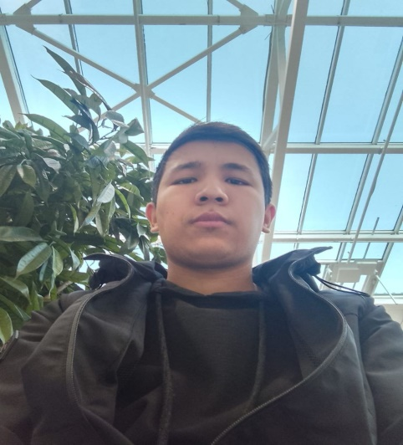
Состав команды
Лидер команды:
Тишкова Диана Дмитриевна
Дух команды
Ходжибаев Меродж
Дизайнер команды
Негматов Акрам
Менеджер команды
Бутаев Джасур

Slide 3
Проблема:
В наше время в следствии активного роста населения, города всё быстрее расширяются, за счет активного строительства жилых домов и не только. Но стройка это далеко не только положительные эмоции, это ещё грязь и пыль. Стройка мешает жителям соседних домов, тем что от неё очень много пыли повсюду, нельзя даже открыть окно. И эту проблему может решить строительный очиститель воздуха от пыли.
Эту проблему в данный момент решают
Строительные пылесосы
Почему не эффективно:
Строительный пылесос может частично решить проблему запыления и загрязнения, но в отличии от очистителя воздуха пылесос решает только последствия, в то время как очиститель способен решить проблему еще на уровне зарождения.

Slide 4
Целевая аудитория:
Целевой аудиторией для данного проекта будут компании застройщики, так как это будет дополнительной рекламой покупать недвижимость именно у них, так как обычно застройщик может сдавать в продажу дом в ЖК, в то время, когда остальные еще строятся, и в такой дом люди будут не готовы заселиться в такой дом в следствие большого количества пыли и грязи вокруг. Но с очистителем воздуха эта проблема решается и люди будут с большей готовностью покупать дома в еще строящихся ЖК. Помимо этого работникам тоже будет приятнее работать на этой стройке из за более чистого воздуха
Так же к целевой аудитории можно отнести людей живущих в частных домах, очиститель воздуха сможет решить проблему генеральной уборки после ремонта.

Slide 5
Продукт проекта
Мы предлагаем разработать уникальный способ фильтрации воздуха на основе сита. То есть через искусственное просеивание воздуха и просеивания воздуха и отсеивания крупных частиц пыли, грязи и любого другого мусора.

Slide 6
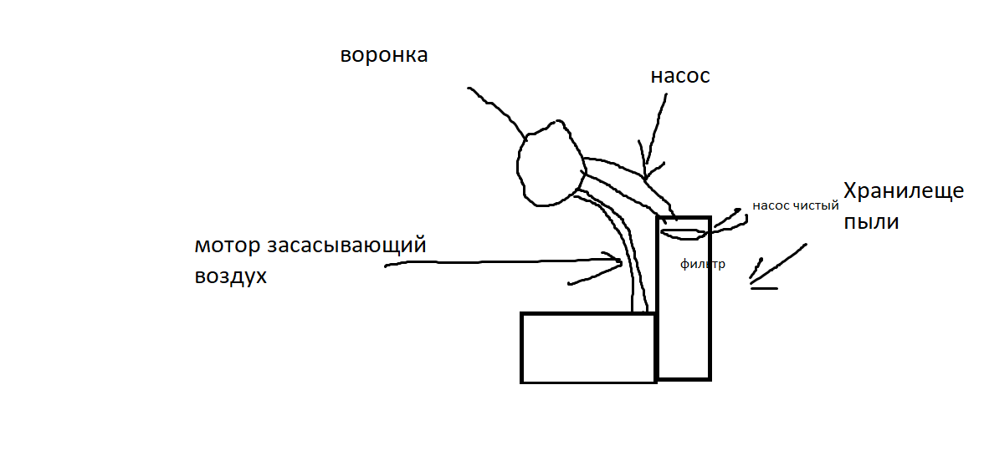
Примерный вид очистителя

Slide 7
Сценарий использования
Этот прибор способен фильтровать воздух, максимально логичным способом использования данного прибора будет расставление его в нескольких местах вокруг места стройки. Почему нельзя использовать 1? Это возможно просто если использовать 1 то воздух и пыль расходящиеся в другие стороны не будут проходить фильтрацию.

Slide 8
Использованные технологии:
Технологии фильтрации воздуха на основе отделения крупных частиц от мелких методом сита.

Slide 9
Технические Параметры:
Вес: 8 кг
Размер:90x90x70см
Потребляемая мощность: 1500Вт
Запас Энергии: 8 часов безостановочного использования
Уровень шума: 60 дБ
Обслуживаемая площадь: 110м3
Производительность очистки воздуха: 450 м3/ч
Объем хранилища пыли: 40л

Slide 10
Анализ конкурентов
 | Строительный очиститель воздуха | Бытовой очиститель воздуха | Строительный пылесос
Покрываемой объем | 110 м3 | 40м3 | Сколько ты пройдешь столько и обслужит
Автономность | Есть | Есть | нет
Время работы | 8 часов | 8 часов | 8 часов

Slide 11
Конкуренты
Прямых конкурентов нет, а косвенные не способны выполнять те задачи, которые поставлены перед нашим проектом. Например: Бытовой очиститель воздуха не способен очистить необходимый объем и очистить достаточное количество воздуха. Пылесос же не является автономные, и он не способен очищать воздух.

Slide 12
Гипотеза
65% процентов из опрошенных не готовы купить квартиру в новостройки из за шума и грязи.
Гипотеза:
Люди не готовы жить в месте с грязным воздухом. А строителям намного приятнее будет работать с чистым воздухом.
Количество респондентов: 132

Slide 13
Вопросы опроса:
1) Сильно ли может грязный воздух повлиять на вашу жизнь и работу?
2) Готовы ли работать в грязном воздухе?
3) Есть ли у вас заболевания легких?
4) Готовы ли купить дом в окружение еще недостроенных домов?
5) Являетесь ли вы хозяином частного дома/дачи?
6)Пугает ли вас уборка после ремонта дома?
7)Была бы возможность избежать уборки покупки очистителя воздуха были бы вы готовы это сделать?

Slide 14
Анализ рынка
Рынок пылесос и очистителей воздуха активно расширяется с каждым годом. С регулярной частотой появляются все более мощные, компактные, удобные. Но не смотря на серьезную конкуренцию в сфере технологий для уборки, мы уверены что наш продукт способен получить около 12-14% рынка. Так как наш продукт предназначен для выполнения тех задач, на выполнение которых другие продукты не способны.

Slide 15
Объем рынка
Рынок растет и развивается(https://marketing.rbc.ru/research/33185/)
Panasonic, LG, Samsung, Xiaomi.

Slide 16
Бизнес план:
  Продажи нашего продукта будут происходить в интернет магазинах( Ozon и Wildberries), а так же в обычных магазинах Эльдорадо и ДНС.
  Наиболее подходящей ценой для нашего продукта будет 13999, эта цена является выше средней цены на бытовые очистители воздуха, но они на порядок слабее наших, и себестоимость нашего продукта выше.
  Мы гарантируем, что наш прибор повысит уровень готовности строителей работать, а так же повысит желание людей покупать квартиры в еще строящихся Жилых Комплексах
  Отзывы на сайтах магазина, электронная почта, реклама в Вк

Slide 17


Диаграмма Ганта
Задача | Дата начала | Дата завершения | ответственный | Октябрь 2023 | Ноябрь | Декабрь
Разработка концепции проекта | 06.10.2023 | 10.10.2023 | Диана
Разработка идеи | 09.10.2023 | 13.10.2023 | Диана
Разработка возможной реализации | 11.10.2023 | 19.10.2023 | Меродж
Разработка дизайна | 15.10.2023 | 28.10.2023 | Меродж
Заказ материалов | 27.10.2023 | 29.10.2023 | Джасур
Разработка пробной версии продукта | 30.10.2023 | 23.11.2023 | Джасур
Разработка возможности выхода на заводы для производства товара | 20.11.2023 | 31.12.2023 | Акрам

Slide 18
Доходы | Октябрь | Ноябрь | Декабрь | Январь | Февраль
Гранты | 800000
Продажи(13000 за 1 штуку) | 104000 | 195000 | 260000 | 260000 | 390000

Slide 19
Расходы | октябрь | ноябрь | декабрь | январь | февраль
Дизайнер | 30000
Команда проекта | 10000 | 30000 | 30000 | 30000 | 30000
Материалы | 150000 | 200000 | 150000 | 150000 | 300000
Закупка оборудования | 500000
Реклама | 0 | 25000 | 30000 | 40000 | 40000
итого | 690000 | 255000 | 210000 | 220000 | 370000

Slide 20
Результаты колличественные и качественные
1) За 3 года написано более 100 положительных комментариев на сайтах магазина
2) Рейтинг товара составляет 4.6
3) За 3 года поступило с выше 250 заказов
4) За 3 года удалось улучшить продукт, увеличив запас батарее, при этом не увеличив стоимость продукта
1) Улучшение условий работы строителей
2) Для хозяев частных домов ( экономия сил на уборке и денег на клининге)
3) Возможность застройщикам продавать дома в еще строящихся ЖК
4) Всеобщая удовлетворенность
5) Улучшение экосистемы города

Slide 21
Выводы
Проект целесообразен:
Актуальность продукта
Есть релевантное место на рынке, можно стать монополистом в этой нише
Легкость производства, так как используются уже готовые и изученные методы
Мы планируем выйти на все Российский рынок, а так же заключить партнерские соглашение с застройщиками.

